Slide 1
LAS HERRAMIENTAS DIDÁCTICAS Y SU INFLUENCIA EN EL ESTUDIO DE LAS MATERIAS NAVALES PROFESIONALES
ELABORADO POR:
GM 4/A GONZAGA VITERI, JOSÉ LUIS

Slide 2
PROBLEMA
Los limitados recursos didácticos existentes en la Escuela Superior Naval, durante la formación de Guardiamarinas, que complementen el aprendizaje, provocan vacíos en las materias navales profesionales.

Slide 3
ANTECEDENTES
JUST IN TIME
1999
MAUREN LAGE, OBSERVACIÓN
CORRELACIÓN DEL APRENDIZAJE TRADICIONAL
PIRÁMIDE DEL APRENDIZAJE; LOPEZ 2018
ESPACIOS DE APRENDIZAJE

Slide 4
JUSTIFICACIÓN
Clases de adiestramiento naval
Tiempo limitado
Desarrollar habilidades
Inclusión de guardiamarinas
Apoyo académico

Slide 5
OBJETIVO GENERAL
Analizar el impacto e influencia que tienen las herramientas didácticas en el proceso de aprendizaje en las materias navales profesionales durante el proceso de formación de los Guardiamarinas de la ESSUNA

Slide 6
OBJETIVOS ESPECÍFICOS
Examinar las materias navales profesionales que se encuentran inmiscuidas en la formación del guardiamarina mediante un análisis de la malla curricular vigente del rediseño de la carrera de ciencias navales con título oficial de marina
Diseñar una estación de aprendizaje con los lineamientos de enseñanza practica que amalgame las herramientas didácticas propuestas con las materias navales profesionales establecidas en el rediseño de la malla curricular vigente durante el periodo de formación del guardiamarina.
Indagar las herramientas didácticas más idóneas a través de un estudio de las operaciones navales realizadas en la armada nacional para fortalecer el ámbito práctico de las materias navales profesionales dentro de sus contenidos mínimos

Slide 7
FUNDAMENTACIÓN TEÓRICA
educación
proceso
facilita
aprendizaje
conocimientos

Slide 8
FUNDAMENTACIÓN TEÓRICA
Ciencias cognitivas
Flexibilización de modelos de enseñanza
complejidad

Slide 9
FUNDAMENTACIÓN TEÓRICA
Mejora rendimiento académico
Interacción docente -estudiante
Herramientas didácticas
Involucra estudiantes
Arrobas Velilla & Cazena,2014

Slide 10
FUNDAMENTACIÓN TEÓRICA
Ambiente de aprendizaje
Espacios creados
Consideración de espacios físicos
Condiciones requeridas
Generar actividades de conocimiento

Slide 11
FUNDAMENTACIÓN TEÓRICA
Herramientas didácticas en el ámbito educativo
Educación de calidad
Mejora del proceso educativo
Método alternativo de estudio
definición
Complementos de enseñanza

Slide 12
FUNDAMENTACIÓN TEÓRICA
Materias navales profesionales
configuración marítima, marinería y practica marinera
orientación naval y lenguaje marinero
navegación costera y maniobra de buques
Sistemas de armas
navegacion electronica y ARPA
Cinemática naval
Navegación astronómica, oceanografia, hidrografia y metereologia
procedimientos tacticos y comunicaciones navales

Slide 13
FUNDAMENTACIÓN METODOLOGICA
Investigación aplicada
Incorporación de nuevas metodologías
Fortalecimiento de la parte teórica
Adquisición de mayor experiencia

Slide 14
ENFOQUE DE LA INVESTIGACIÓN
Mixto/cuali/cuantitativo
subjetivos
Variables cuantitativas

Slide 15
RECOLECCIÓN DE DATOS
Encuestas
Las herramientas didácticas se definen como: instrumentos que permiten la aplicación práctica de los conceptos teóricos, por lo que, ¿Cree usted que es importante su implementación en las asignaturas navales profesionales(materias de carácter naval como procedimientos tácticos, cinemática naval, etc.?
El 100% (80 guardiamarinas) responden que sí consideran importante su implementación

Slide 16
RECOLECCIÓN DE DATOS
Encuestas
¿Considera usted que la Escuela Superior Naval está equipada con las suficientes herramientas didácticas que se requieren para la aplicación práctica de las asignaturas navales profesionales?
Consideran que no se encuentra equipada
39 guardiamarinas

Slide 17
RECOLECCIÓN DE DATOS
Encuestas
¿De las asignaturas navales profesionales, cuáles considera usted que se deben reforzar con la actividad práctica?
orientación naval y lenguaje marinero
configuración marítima, marinería y practica marinera
navegación electrónica y ARPA
Cinemática naval
Navegación astronómica, oceanografía, hidrografía y meteorología
sistema de armas
procedimientos tácticos y comunicaciones navales
navegación costera y maniobra de buques

Slide 18
RECOLECCIÓN DE DATOS
Encuestas
De la siguiente lista de herramientas didácticas seleccione, las que usted considera que contribuirán a fortalecer el aprendizaje de las asignaturas navales profesionales
Maquetas
Simulador
Imágenes audiovisuales
Trabajos manipulables

Slide 19
RECOLECCIÓN DE DATOS
De la siguiente lista de habilidades y destrezas que requieren desarrollarse como oficial de marina, seleccione, según su criterio y nivel de importancia, de qué forma contribuiría el uso de maquetas o ayudas didácticas manipulables como herramientas didácticas, en el proceso de aprendizaje en las clases de navegación
Encuestas
Detalle | Escala de Valoración
 | Muy de acuerdo | De acuerdo | Ni de acuerdo ni en desacuerdo | En desacuerdo | Muy en desacuerdo
Aumentaría la seguridad y confianza
Mejoraría las destrezas
Se tomarían mejores decisiones
Desarrollan razonamiento crítico.
Motivaría al guardiamarina a aprender
Mejoraría la comunicación entre el grupo de guardiamarinas
78 guardiamarinas
97,5%

Slide 20
Ámbito legal
Art 387
Promover la generación y producción de conocimiento, fomentar la investigación científica y tecnológica, y potenciar los saberes ancestrales, para así contribuir a la realización del buen vivir, al sumak kawsay.
Ley de Educación Superior en su artículo 13
promover la creación, desarrollo, transmisión y difusión de la ciencia, la técnica, la tecnología y la cultura
Art 386
El sistema comprenderá programas, políticas, recursos, acciones, e incorporará a instituciones del Estado, universidades y escuelas politécnicas, institutos de investigación públicos y particulares, empresas públicas y privadas, organismos no gubernamentales y personas naturales o jurídicas

Slide 21
RESULTADOS DE LA INVESTIGACIÓN
Herramientas didácticas
Generan impacto positivo
refuerzo

Slide 22
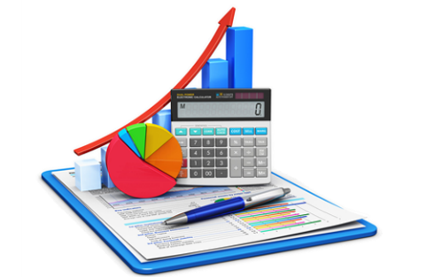
RESULTADOS DE LA INVESTIGACIÓN
1
Horas de clase
2
Horas práctica
3
Capta información

Slide 23
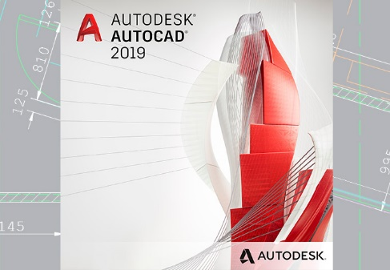
DISEÑO DE LA PROPUESTA
Diseño de una sala de herramientas didácticas para el apoyo en el estudio de las materias de Configuración marítima, marinería y práctica marinera, navegación costera y maniobras de buques, navegación electrónica, cinemática y ARPA, Sistema de armas y procedimientos tácticos y comunicaciones navales.

Slide 24
Diseño del salón de herramientas didácticas

Slide 25
Diseño del salón de herramientas didácticas

Slide 26
Diseño del salón de herramientas didácticas

Slide 27
Diseño del salón de herramientas didácticas

Slide 28
CONCLUSIONES
El uso de las herramientas didácticas facilita el proceso de enseñanza-aprendizaje de los guardiamarinas al desarrollar las aptitudes profesionales en las materias navales profesionales, las mismas que son parte fundamental en nuestra carrera, para obtener una navegación segura, buscando lo mejor para el personal y para la unidad como un oficial de marina.
Las herramientas didácticas tienen un gran impacto positivo en el aprendizaje de los guardiamarinas, además, su uso es necesario como método de refuerzo de un aprendizaje teórico.
La implementación de soluciones prácticas que conlleven a favorecer o aumentar el aprendizaje de los guardiamarinas es de suma importancia para su ejecución debido a que la cantidad invertida es muy inferior a los beneficios a medio y largo plazo que se mostrarán en el día a día del trabajo de los guardiamarinas.

Slide 29
RECOMENDACIONES
Realizar prácticas continuas, complementando el uso del salón de herramientas didácticas con el uso del simulador de navegación.
Utilizar el salón de herramientas didácticas previo a los embarques de instrucción, para afianzar los conocimientos adquiridos durante las horas clases y cuando sea necesario a manera de laboratorio de prácticas.
Se recomienda la ejecución de más proyectos de titulación o vinculaciones con la sociedad en la ESSUNA con el fin de mejorar el aprendizaje y la formación de los guardiamarinas ya sean realizados en laboratorios o aulas con resultados al corto, mediano y largo plazo.

